Slide 1
Node.js环境安装

Slide 2


引入
用户代码
第三方库代码
核心模块代码
fs、http、path等
内置模块代码
V8引擎
os api
libuv
硬件
一个好的代码开发环境将会使编程效率得到大幅度提高。

Slide 3
目录
01
Node.js的安装
02
HBuilder的安装

Slide 4
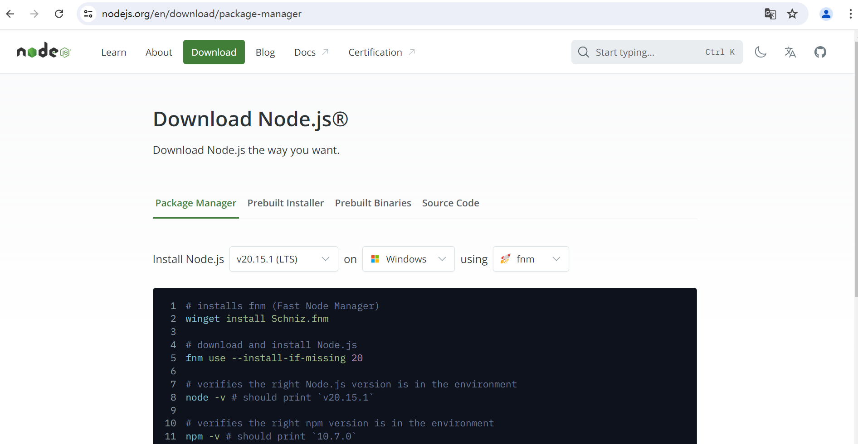
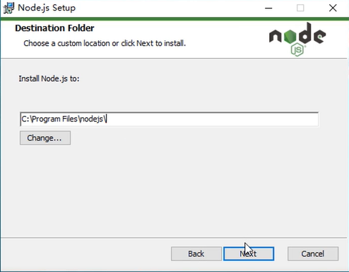
Node.js的安装
Node.js下载
Node.js 中文网

Slide 5
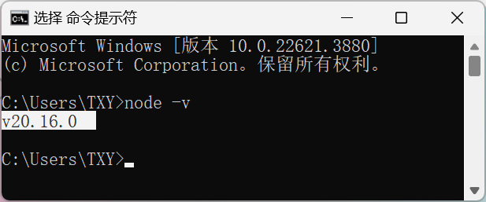
Node.js的安装
测试Node.js环境
显示当前 Node.js 的版本号，说明 Node.js 安装成功。

Slide 6
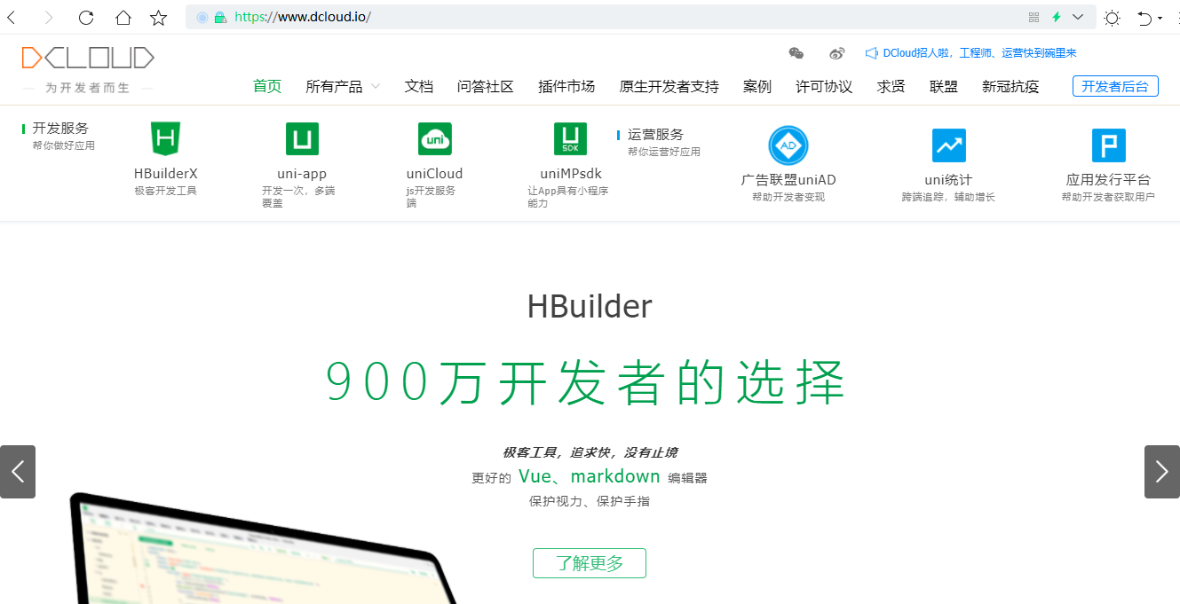

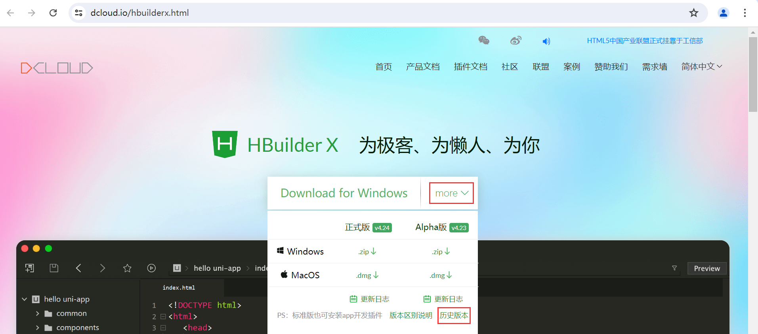
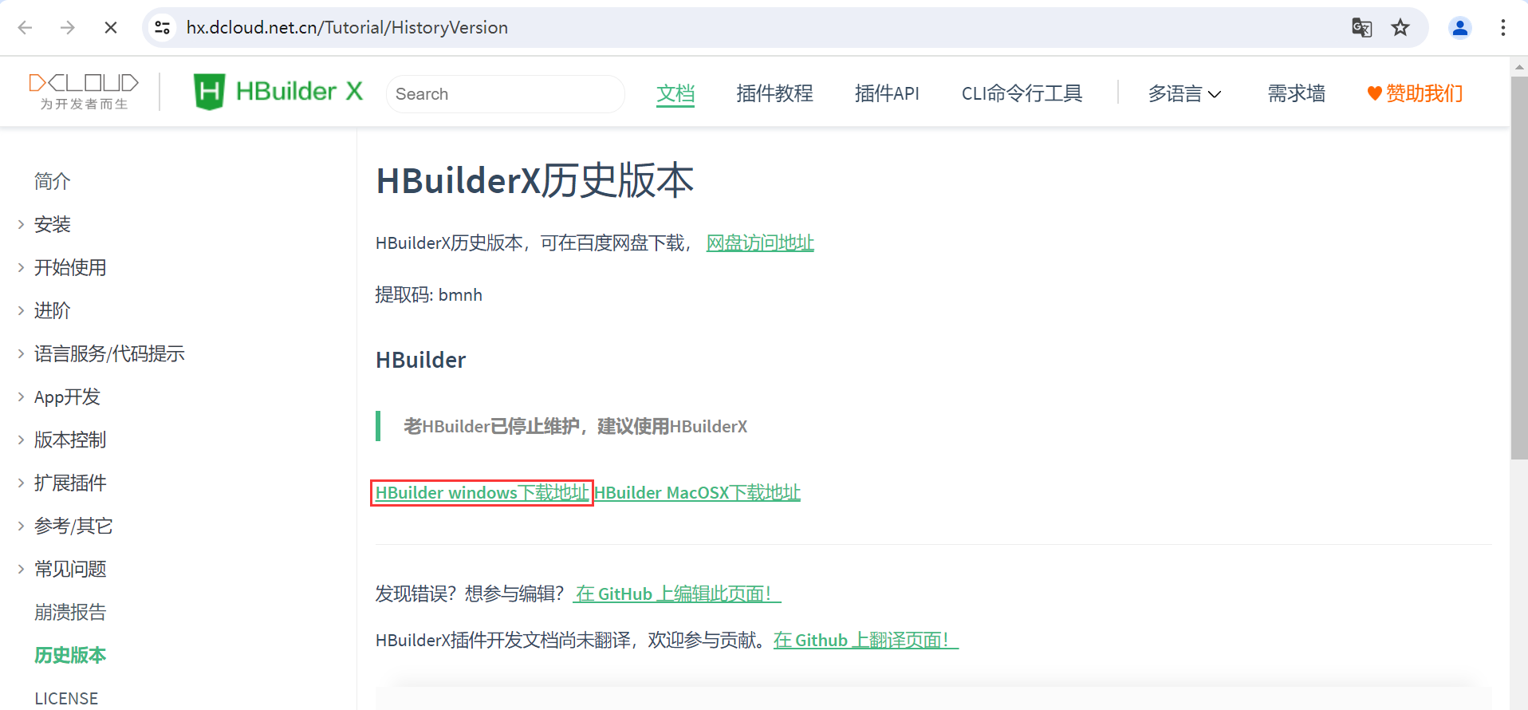

HBuilder的安装

Slide 7
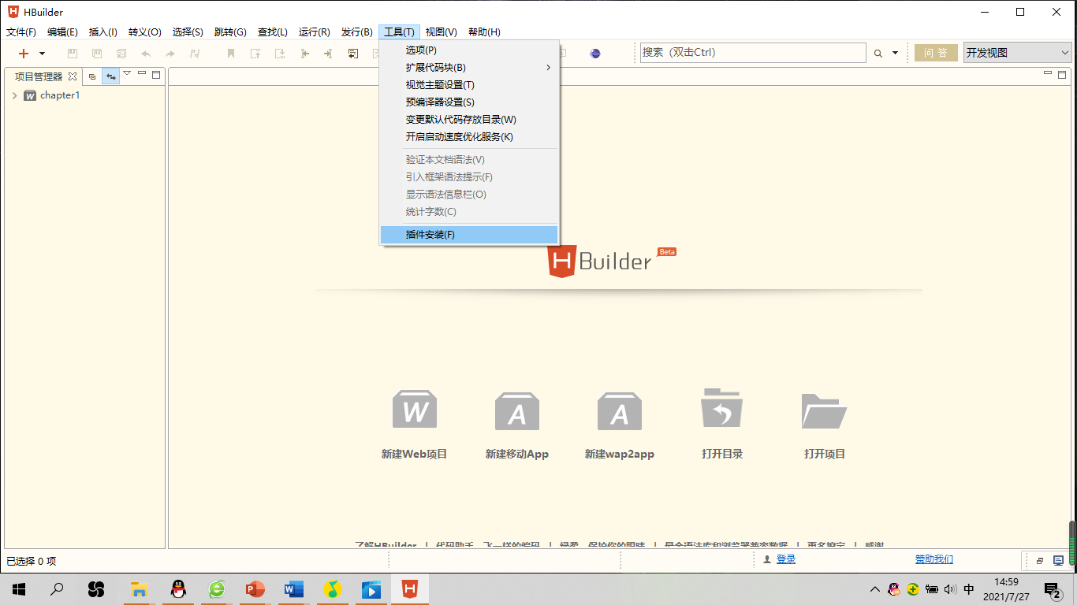
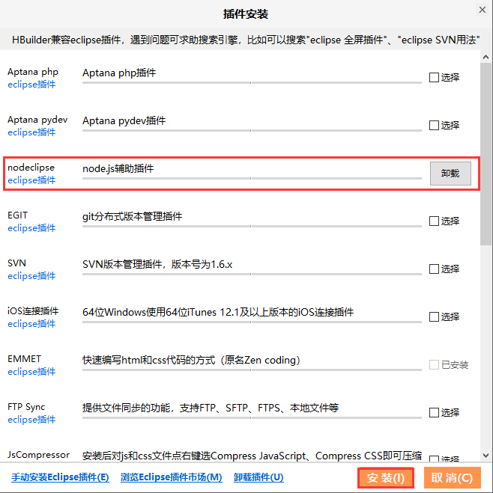
HBuilder的安装
安装nodeclipse插件

Slide 8

小结
Node.js的安装
下载安装、测试版本
HBuilder的安装
界面美观，开发性能高
安装nodeclipse插件

Slide 9
谢谢观看

